Slide 2
3rd chapter:
The Features of Trailers
ট্রেইলার:
ট্রেইলার এর অর্থ হল ট্রাক অথবা ট্রাক্টরের টানা যান। ট্রাক্টর অথবা পাওয়ার টিলার এর দ্বারা বিভিন্ন ধরনের ট্রেইলারকে টেনে অথবা ধাক্কা দিয়ে কৃষিজ জমিতে দ্রব্যাদি স্থান্তর করা।

Slide 3
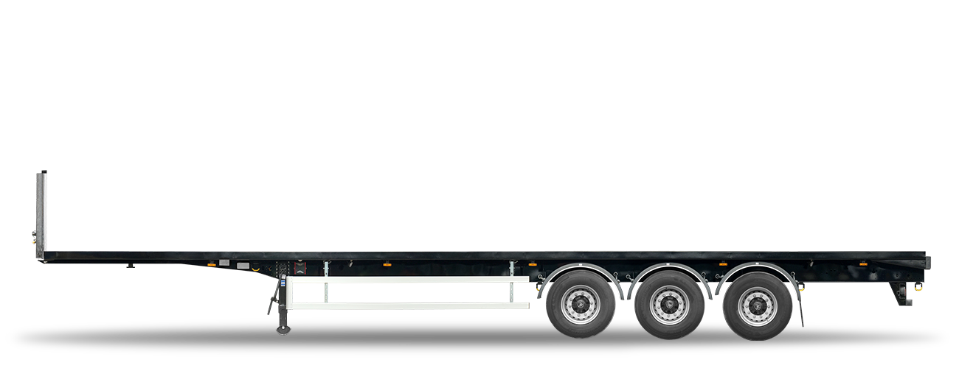
3rd chapter:
The Features of Trailers
ট্রেইলার এর উদ্দেশ্যসমূহ নিম্নরূপ :
১। ট্রাক্টর, পাওয়ার টিলার, মোটরযান, রেলগাড়ির ইঞ্জিন প্রভৃতির সঙ্গে সংযোজিত বাহক (carrier) হিসেবে ট্রেইলার ব্যবহৃত হয়, যার ব্যবহার অর্থনৈতিকভাবে লাভজনক।
২। এটা কৃষি যন্ত্রপাতি, যেমন- পানির পাম্প, হ্যারো, ডিস্কপ্লাউ মোল্ড বোর্ড, ক্রস শ্যাফট এবং অন্যান্য খোলা কৃষি যন্ত্রপাতি বহনের জন্য ট্রেইলার ব্যবহৃত হয়।

Slide 4
3rd chapter:
The Features of Trailers
৩। ফসল বোনার পূর্বে জমি তৈরি করার সময় সার, বীজ, পানি প্রভৃতি ট্রেইলারে বহন করা হয়।
৪। ফসল বপন বা রোপণের পর শস্য ক্ষেত পরিচর্যা করার কৃষি যন্ত্রপাতি এটার দ্বারা বহন করা হয়। শস্য ক্ষেতে পানি স্প্রে করা, আগাছা দমন, কীটনাশক ছিটানো প্রভৃতি কাজে ট্রেইলারে মালামাল বহনের কাজে ব্যবহৃত হয়।

Slide 5
3rd chapter:
The Features of Trailers
৫। ফসল মাড়াই (Harvesting) এর সময় শস্য এবং খড়, ডাটা এটার দ্বারা স্থানান্তর করা হয়।
৬। ফসল সংরক্ষণ, বাজারজাতকরণ প্রভৃতির পরিবহন কাজে ট্রেইলার ব্যবহার করা হয়।
৭। দুই চাকা, চার চাকা, আর্ট ঢাকা এবং ততোধিক চাকাবিশিষ্ট ট্রেইলারকে কৃষিক্ষেত্রে কাজের গুরুত্ব অনুযায়ী ব্যবহার করা হয়। তবে, এটা ট্রাক্টর, পাওয়ার টিলার অথবা মোটরযানের প্রকৃতি ও ক্ষমতার উপরও নির্ভর করে।

Slide 6
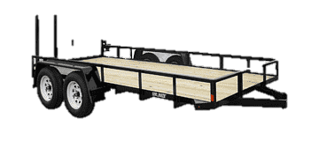
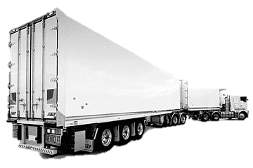
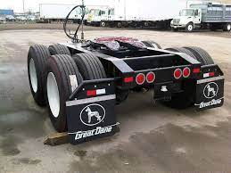
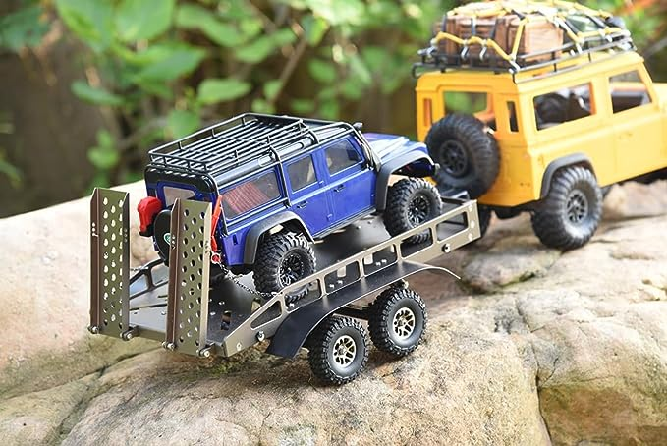
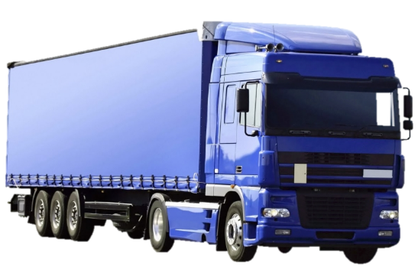
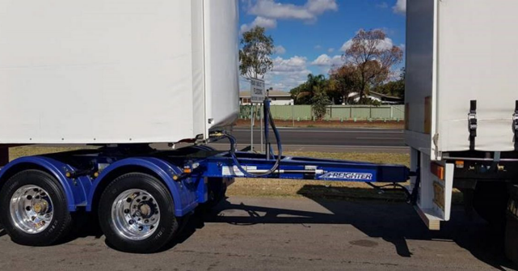
Different type of trailers:
ব্যবহারের প্রকৃতিভেদে ট্রেইলারকে চারভাগে শ্রেনিবিভাগ করা হয়। যথা:
১. ফুল ট্রেইলার
২. ব্যালেঞ্চ ট্রেইলার
৩. কনভার্টর ডলি
৪. পোল ট্রেইলার

Slide 7
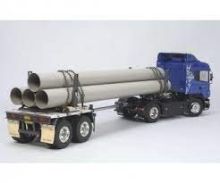
Different type of trailers:
ব্যবহারের প্রকৃতিভেদে ট্রেইলারকে চারভাগে শ্রেনিবিভাগ করা হয়। যথা:
১. ফুল ট্রেইলার
২. ব্যালেঞ্চ ট্রেইলার
৩. কনভার্টর ডলি
৪. পোল ট্রেইলার

Slide 8
Different type of trailers:
ব্যবহারের প্রকৃতিভেদে ট্রেইলারকে চারভাগে শ্রেনিবিভাগ করা হয়। যথা:
ফুল ট্রেইলার, ব্যালেঞ্চ ট্রেইলার, কনভার্টর ডলি, পোল ট্রেইলার এর বৈশিষ্ট্য ও পার্থক্য:
১. ফুল ট্রেইলার
২. ব্যালেঞ্চ ট্রেইলার
৩. কনভার্টর ডলি
৪. পোল ট্রেইলার

Slide 9
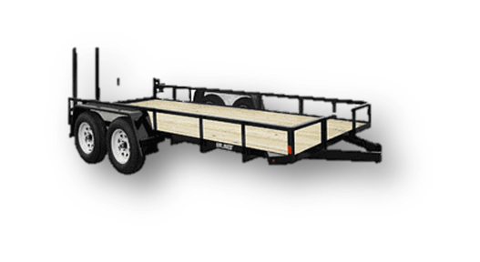
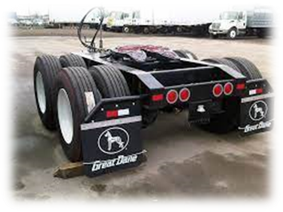
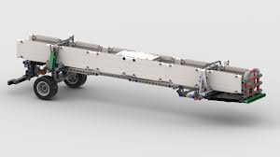
Different type of trailers:
ফুল ট্রেইলার, ব্যালেঞ্চ ট্রেইলার, কনভার্টর ডলি, পোল ট্রেইলার এর বৈশিষ্ট্য ও পার্থক্য:
১. ফুল ট্রেইলার
২. ব্যালেঞ্চ ট্রেইলার
৩. কনভার্টর ডলি
৪. পোল ট্রেইলার
এ ট্রেইলার কে crawller trailer বলে। কারণ এটি ট্রাক্টরের পেছনে ক্রলারের দ্বারা চালিত হয়।
চার, ছয় আট প্রভৃতি সংখ্যার চাকা বিশিষ্ট ট্রেইলারকে ব্যালেঞ্চ ট্রেইলার বলে।
এটি বিভিন্ন যানে ভ্যান হিসেবে ব্যবহৃত হয়। একে প্রয়োজনমাফিক যেকোনো আকৃতি দেযা যায়
এর দ্বারা স্থায়ী অথবা অস্থায়ী ভাবে ব্যবহারের জন্য বৈদ্যুতিক খুঁটি, তার, মই, ট্রান্সফরমার প্রভৃতি পরিবহনে ব্যবহার করা হয়।

Slide 10
Different type of trailers:
ফুল ট্রেইলার, ব্যালেঞ্চ ট্রেইলার, কনভার্টর ডলি, পোল ট্রেইলার এর বৈশিষ্ট্য ও পার্থক্য:
১. ফুল ট্রেইলার
২. ব্যালেঞ্চ ট্রেইলার
৩. কনভার্টর ডলি
৪. পোল ট্রেইলার
এটি যেকোনো বন্ধুর পথেচলতে পারে।
এটি 4wheel drive পদ্ধতিবিশিষ্ট হয়ে থাকে বলে যেকোনো দুর্গম পথে চতে পারে।
এতে সলিড, লিকু্ইড, বা তরল, গ্যাসীয় অধিক শীতল প্রভৃতি মালামাল বহন করা যায়।
উঁগাছ থেকে ফল সংগ্রহ, খুঁটিতে তার টানা প্রভৃতি কাজে এটি ব্যবহৃত হয়।

Slide 11
Different type of trailers:
ফুল ট্রেইলার, ব্যালেঞ্চ ট্রেইলার, কনভার্টর ডলি, পোল ট্রেইলার এর বৈশিষ্ট্য :
১. ফুল ট্রেইলার
২. ব্যালেঞ্চ ট্রেইলার
৩. কনভার্টর ডলি
৪. পোল ট্রেইলার
সাধারণ ট্রেইলার থেকে এটি প্রচুর রিক্স কভার করে কার্যসম্পাদন করে বলে এটার মুল্য তুলনামুলকভাবে বেশি
এটা Uitility Trailer হিসেবে বহুবিধ ক্ষেত্রে ব্যবহৃত হয়
এর আকৃতি পরিবর্তন করে মানুষজনও পরিবহন করা যায়
পোল, মই প্রভৃতি বহন ও সংযুক্ত করতে এটাতে বিশেষ ধরনের হ্যাঙ্গার বিশিষ্ট বডি ব্যবহার করা হয়।

Slide 12
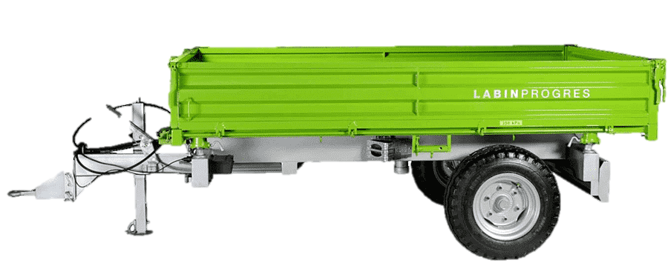
Different type of trailers:
ফুল ট্রেইলার ও সেমি ট্রেইলার এর পার্থক্য:—
(ক) ফুল ট্রেইলার
(Full trailer)
(খ) সেমি ট্রেইলার, যা প্রান্তদেশে দুই অথবা চারটি চাকা ধারণ করে (Semi-trailer)
>এ ধরনের ট্রেইলার অধিক ক্ষমতা সম্পন্ন হয়।
>এ ধরনের ট্রেইলার আধা বা মাঝারি ক্ষমতা সম্পন্ন হয়।
>ফুল ট্রেইলার যে-কোনো দুর্গম ও বন্ধুর পথে সাবলীলভাবে চলতে পারে এবং কখনও চাকা পিছলে যায় না।
>সেমি ট্রেইলার অধিক খারাপ রাস্তায় চলতে পারে না । পিচ্ছিল রাস্তায় চলতে গেলে সামনের চাকা স্লিপ করতে পারে।
এ ধরনের ট্রেইলার অধিক ক্ষমতা সম্পন্ন হয়।

Slide 13
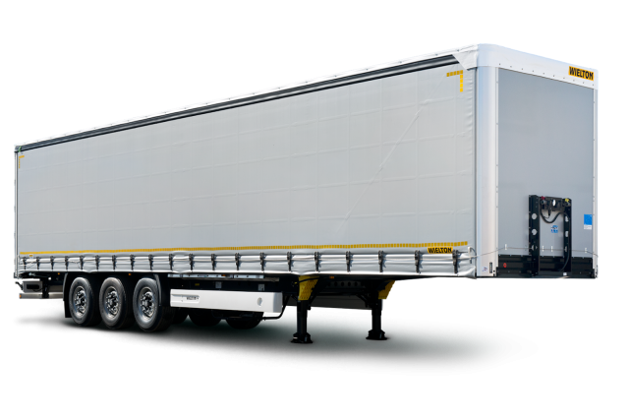
Different type of trailers:
ফুল ট্রেইলার ও সেমি ট্রেইলার এর পার্থক্য:—
টেইলার এর গঠন বিবেচনা করে এটা দুই প্রকার, যথা—
(ক) ফুল ট্রেইলার
(Full trailer)
(খ) সেমি ট্রেইলার, যা প্রান্তদেশে দুই অথবা চারটি চাকা ধারণ করে (Semi-trailer)
(ক) চার অথবা ছয় চাকাবিশিষ্ট ট্রেইলার
(Four or Six wheeled trailer)
(খ) সেমি ট্রেইলার, যা প্রান্তদেশে দুই অথবা চারটি চাকা ধারণ করে (Semi-trailer)
>এ ধরনের ট্রেইলার অধিক ক্ষমতা সম্পন্ন হয়।
>এ ধরনের ট্রেইলার আধা বা মাঝারি ক্ষমতা সম্পন্ন হয়।
>ফুল ট্রেইলার যে-কোনো দুর্গম ও বন্ধুর পথে সাবলীলভাবে চলতে পারে এবং কখনও চাকা পিছলে যায় না।
>সেমি ট্রেইলার অধিক খারাপ রাস্তায় চলতে পারে না । পিচ্ছিল রাস্তায় চলতে গেলে সামনের চাকা স্লিপ করতে পারে।
এ ধরনের ট্রেইলার অধিক ক্ষমতা সম্পন্ন হয়।

Slide 14
Different type of trailers:
টেইলার এর গঠন বিবেচনা করে এটা দুই প্রকার, যথা—
(ক) চার অথবা ছয় চাকাবিশিষ্ট ট্রেইলার
(Four or Six wheeled trailer)
(খ) সেমি ট্রেইলার, যা প্রান্তদেশে দুই অথবা চারটি চাকা ধারণ করে (Semi-trailer)
এ ধরনের ট্রেইলার মুলত ৪/৬ চাকা বিশিষ্ট হয় এবং বেশি ক্ষমতা সম্পন্ন
এটি ২ চাকা বিশিষ্ট, কম ক্ষমতা সম্পন্ন৤

Slide 15
গুরুত্বপূর্ণ প্রশ্ন:
অতি সংক্ষিপ্ত প্রশ্নোত্তর
>টেইলার এর অর্থ কী?
অথবা, ট্রেইলার বলতে কী বুঝায়?
অথবা, Trailer কী?
>ট্রেইলার এর উদ্দেশ্য কী?
অথবা, ট্রেইলারের কাজ কী?
অথবা, ট্রেইলার কী কাজে ব্যবহৃত হয়।
>ট্রেইলার সাধারণত কত প্রকার?
অথবা, বিভিন্ন প্রকার ট্রেইলারের শ্রেণিবিভাগ কর।
>কনভার্টার ডলি কী?
>ফুল ট্রেইলার কী?
সংক্ষিপ্ত প্রশ্নোত্তর
>ট্রেইলার এর উদ্দেশ্য কী কী?
অথবা, ট্রেইলার (Trailer) কী উদ্দেশ্যে ব্যবহৃত হয়?
অথবা, ট্রেইলর ব্যবহারের উদ্দেশ্য লেখ।
>টেইলারের চিত্রসহ গঠন লেখ।
অথবা, সহজ চিত্রসহ গ্রেইলারের গঠন বর্ণনা কর।
অথবা, ট্রেইলারের গঠনপ্রণালি সংক্ষেপে বর্ণনা করা।
রচনামূলক প্রশ্নোত্তর
>Full trailar, Balanor trailer converter trailer dolly এবং pole trailer এর বর্ণনা দাও।

Slide 16
THANKU FOR WOCHING….

Slide 17
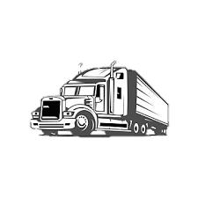

Slide 18
Different type of trailers:
ফুল ট্রেইলার ও সেমি ট্রেইলার এর পার্থক্য:—
(ক) চার অথবা ছয় চাকাবিশিষ্ট ট্রেইলার
(Four or Six wheeled trailer/ full trailer)
(খ) সেমি ট্রেইলার, যা প্রান্তদেশে দুই অথবা চারটি চাকা ধারণ করে (Semi-trailer)
>এ ধরনের ট্রেইলার অধিক ক্ষমতা সম্পন্ন হয়।
>এ ধরনের ট্রেইলার আধা বা মাঝারি ক্ষমতা সম্পন্ন হয়।
>ফুল ট্রেইলার যে-কোনো দুর্গম ও বন্ধুর পথে সাবলীলভাবে চলতে পারে এবং কখনও চাকা পিছলে যায় না।
>সেমি ট্রেইলার অধিক খারাপ রাস্তায় চলতে পারে না । পিচ্ছিল রাস্তায় চলতে গেলে সামনের চাকা স্লিপ করতে পারে।
এ ধরনের ট্রেইলার অধিক ক্ষমতা সম্পন্ন হয়।

